Slide 1
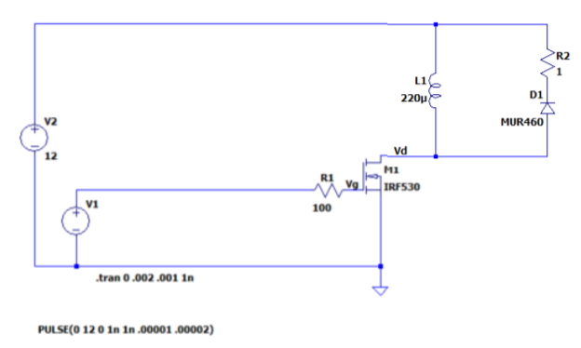
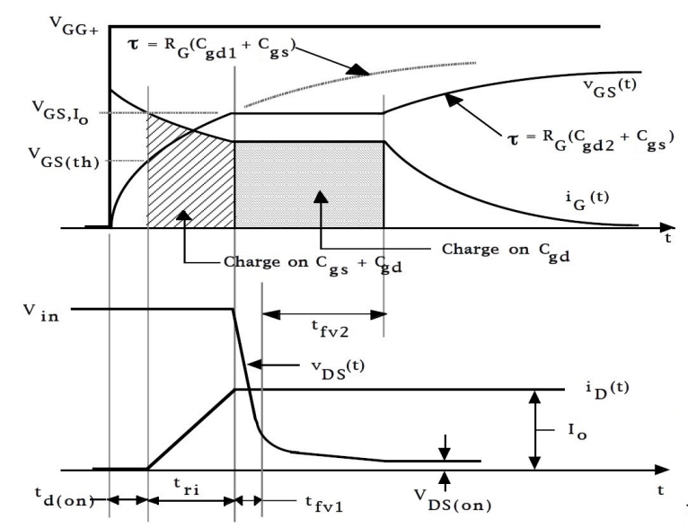
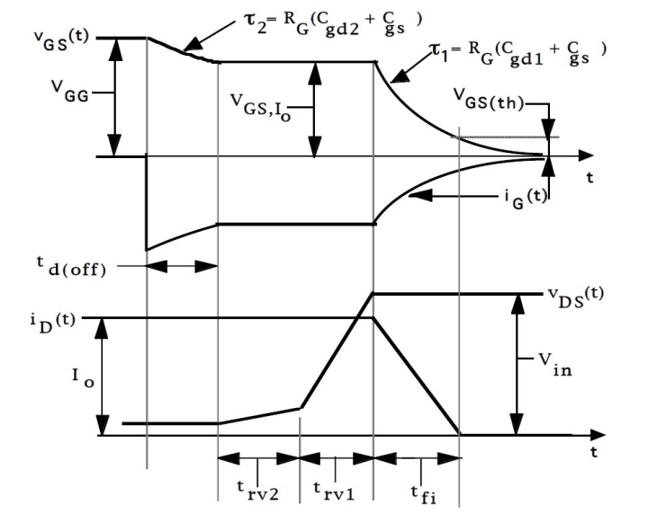


$$Son simetricos asi que basta con los de ON$$
$$ON⇒ t_{dON}, t_{ri}, t_{fv1},t_{fv2}$$
$$OFF⇒ t_{doff}, t_{fi}, t_{rv1},t_{rv2}$$

Slide 2
Cosas a tener en cuenta
Datasheet:
Obtener C _{cgd1} y C _{cgd2} (Cgd cambiaba segun la tension aplicada en Vgs)
Obtener Cgs
Obtener Vgs
No se si deberia ser mas notoria la parte despues de Vgs(th) => Puede ser que el modelo de spice no sea el indicado y me tenga que bajar otro.

Slide 3
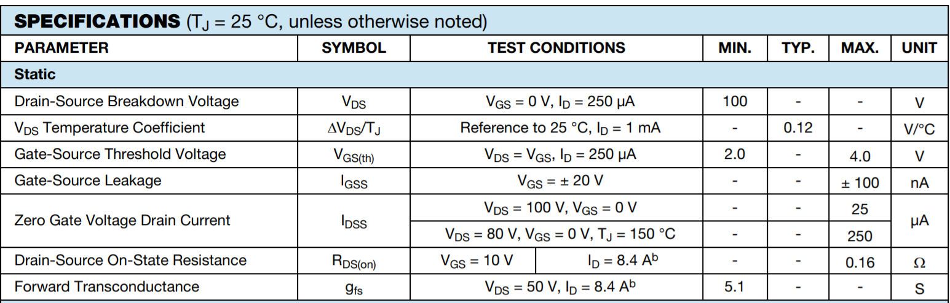



Cosas a tener en cuenta
Datasheet (https://www.vishay.com/docs/91019/91019.pdf):
$$V_{G{S(th)}_{min}}=2V$$
$$V_{G{S(th)}_{max}}=4V$$
$$⇒V_{GS(th)}=3V⇒creo que deberia ser 4$$

Slide 4
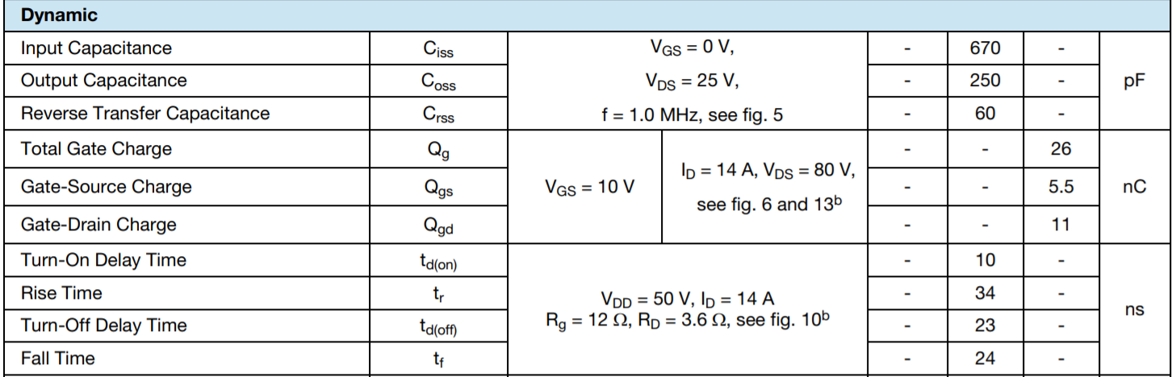
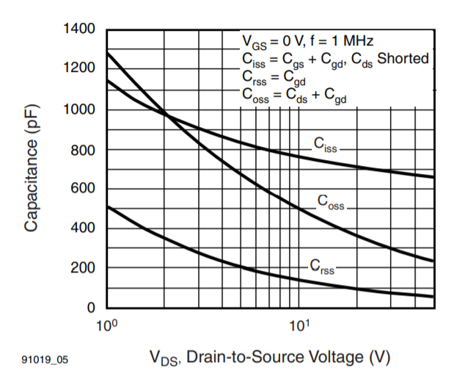
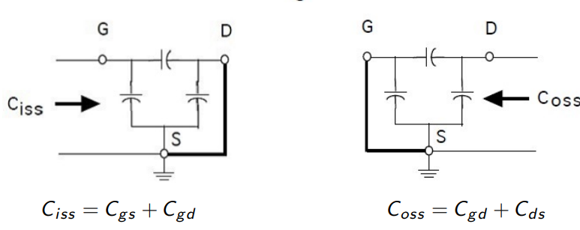
Cosas a tener en cuenta
Datasheet (https://www.vishay.com/docs/91019/91019.pdf):
Vgs = 0 => nos dan Cgd1 (estado OFF).
Ciss = (Cgs + Cgd1) Crss = Cgd1 = 60pf

Slide 5
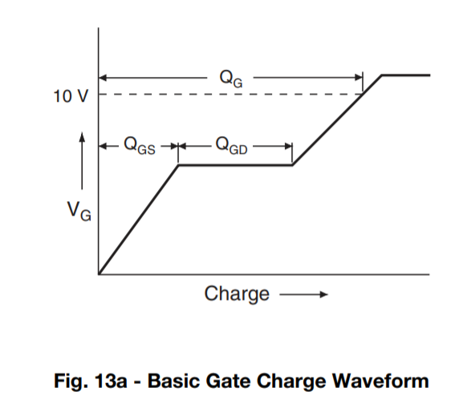


Vgsio se puede sacar de curva Vgs vs corriente.
O puede sacarse con la carga y la capacidad y delta v.
Cuanta carga tengo q meterle al cap para poder conmutar
Saquemos tri
Tri puedo sacarlo evaluando la curva 1
En dos puntos, en Vgsth y en Vgs Io.
$$Q=C⋅ΔV⇒Q_{rayado}=Q_{GS}=5.5nC$$
$$ΔV=\frac{Q_{GS}}{C_{iss}}=\frac{5.5nC}{670pf}=8.208V$$
$$V_{GS_{IO}}=V_{GS}\left(th\right)+ΔV=3V+ 8.208V=11.208V$$
$$En la simulacion da 4.5V …$$

Slide 6
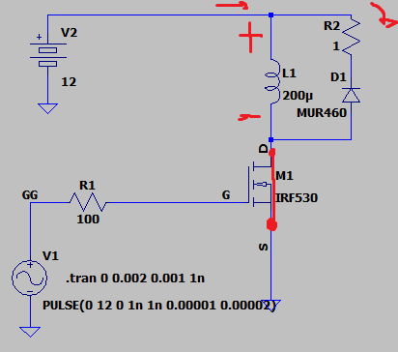
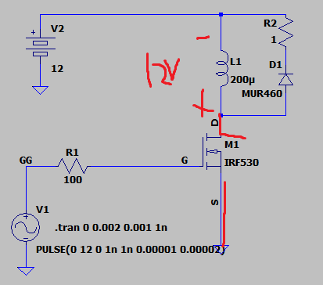
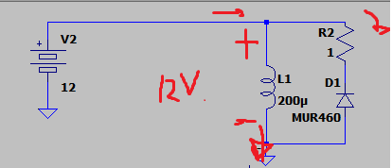




${Necesitamos I}_{D} para poder sacar V_{GS_{IO}} del grafico. Planteamos cambio de estado de ON a OFF y vemos que sucede$
$$ON⇒LLAVE⇒V_{L}=12$$
$$diodo en inversa$$
$$Cambio de estado⇒LLAVE OFF⇒V_{L}=−12$$
$$\left(!\right)La i_{L} en el cambio de estado es la misma con mismo sentido$$
$$diodo en directa$$
$$\left(!\right)La V_{L} en el cambio de estado es la misma con signo opuesto$$
$$i_{d}=\frac{12V−V_{D}}{1 Ω}=$$

Slide 7
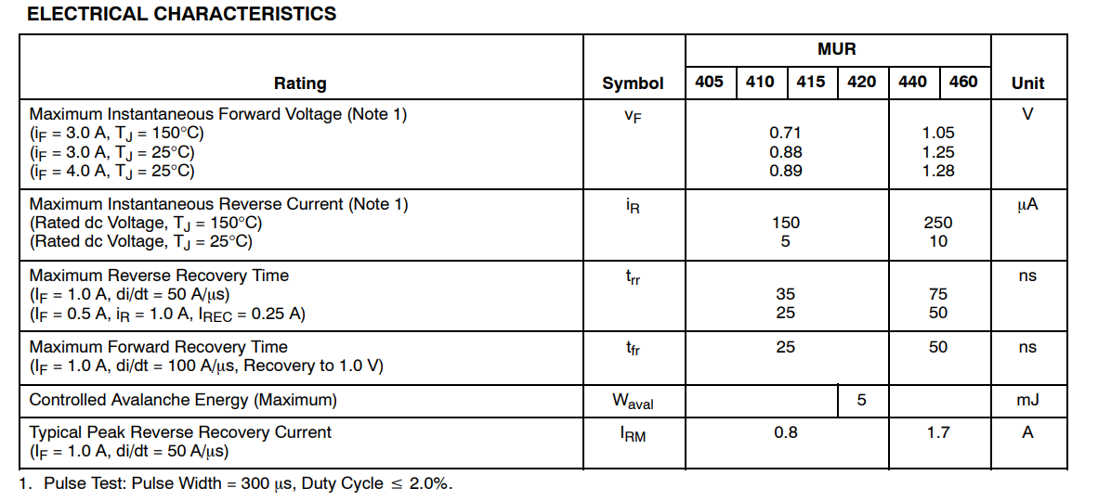
Caracteristicas Diodo MUR460 (https://www.onsemi.com/pdf/datasheet/mur420-d.pdf)
$$Tomo V_{D}=1.28V ya que si despreciabamos el diodo anterior, nos daba\frac{12V}{1Ω}=12A.$$
$i_{d}=\frac{12V−V_{D}}{1 Ω}=10.72A ;En la simulacion da aprox 10⇒Despreciamos V_{SD}, R_{L}\left(?\right), R_{SD}(?)$

Slide 8
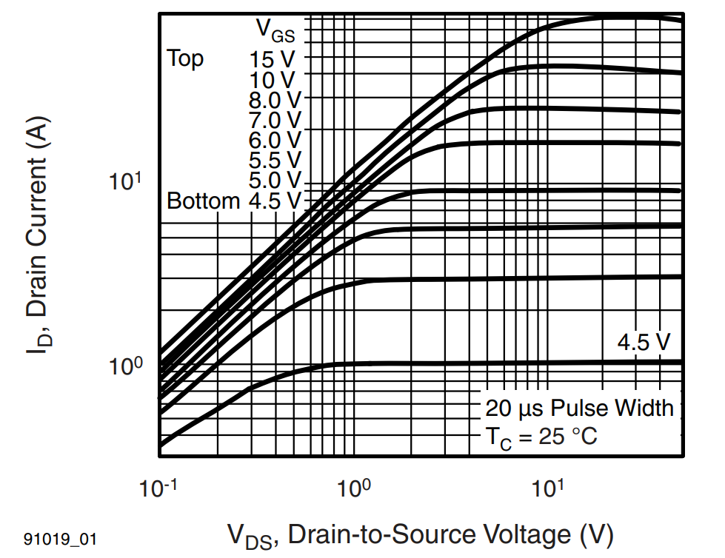



$$I_{D}=10.72A$$
$$V_{DS}=24V(llave abierta)$$
$$V_{GS_{IO}}=7V$$

Slide 9
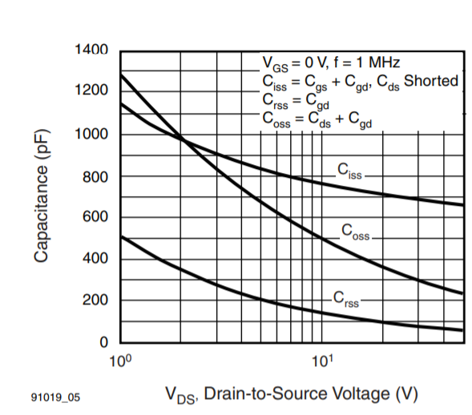








$$τ_{1}=R_{G}(C_{gd1}+C_{gs})$$
$$V_{GS\left(th\right)}=V_{GG+}\left(1−e^{−\frac{t_{d_{ON}}}{τ_{1}}}\right)$$
$$3V=12 (1−e^{−\frac{t_{d_{ON}}}{100∗\left(670p\right)}})$$
$$t_{d_{ON}}=19.27ns$$
$$t_{d_{ON}}\left(simulacion\right)=22.59ns$$
$$t_{d_{ON}}\left(datasheet\right)=10ns, esta en el orden$$
$$Acordarse que la simulacion esta a 50KHz$$
$$Y que los capacitores 1) dep de f, 2) dep de V_{DS}$$
$$Para f=1MHz⇒$$

Slide 10
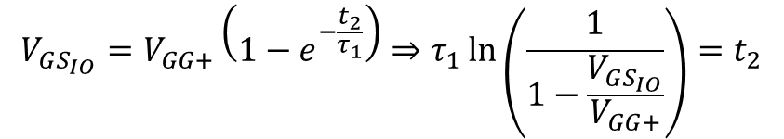



$$τ_{1}=R_{G}\left(C_{gd1}+C_{gs}\right)=100Ω ∗670 pf=67ns$$
$$V_{GS_{IO}}=V_{GG+}\left(1−e^{−\frac{t_{d_{ON}}+t_{ri}}{τ_{1}}}\right)$$
$$7V=12 (1−e^{−\frac{t_{d_{ON}}+t_{ri}}{67ns}})$$
$$t_{d_{ON}}=19.27ns$$
$$⇒t_{ri}=39.38ns$$
$$t_{ri}\left(simulacion\right)=57ns (recordar antes del pico)$$
$$t_{ri}\left(datasheet\right)=34ns, esta en el orden$$
$$V_{GS_{IO}}=V_{GG+}\left(1−e^{−\frac{t_{2}}{τ_{1}}}\right)⇒τ_{1}\ln\left(\frac{1}{1−\frac{V_{GS_{IO}}}{V_{GG+}}}\right)=t_{2}$$
$$Probando con R=1000Ω⇒vimos que se ajusta mas esta cuenta,$$
Probablemente tenga que ver con Rds [preguntar]

Slide 11
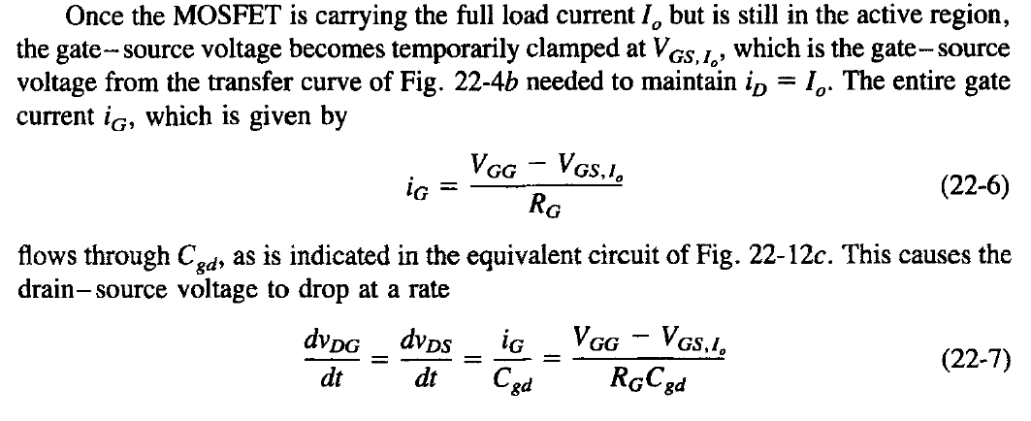
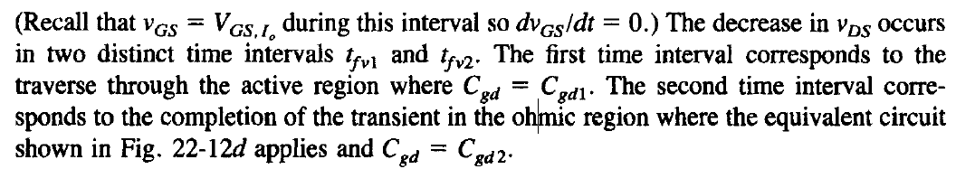
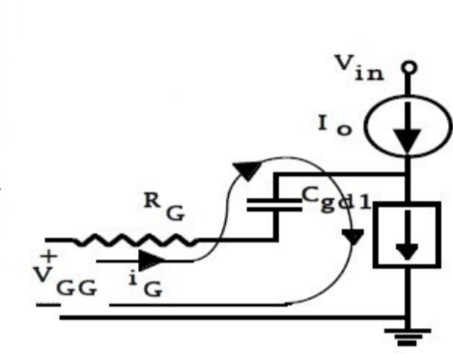
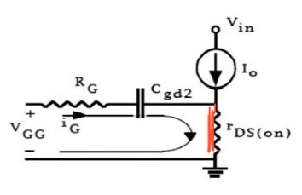



$Calculo de t_{fv1} y t_{fv2}$
$$Circuito t_{fv1}$$
$$Circuito t_{fv2}$$
$y=mx+b⇒v\left(t\right)=−\frac{V_{GG}−V_{GS_{IO}}}{R_{g}C_{gd1}}∗t+24V=0⇒t=\frac{24 ∗\left(R_{g}∗C_{gd1}\right)}{V_{GG} −V_{GS_{IO}}}= \frac{24 ∗\left(100∗60p\right)}{12 −7}=28.8ns$ [preguntar]

Slide 12
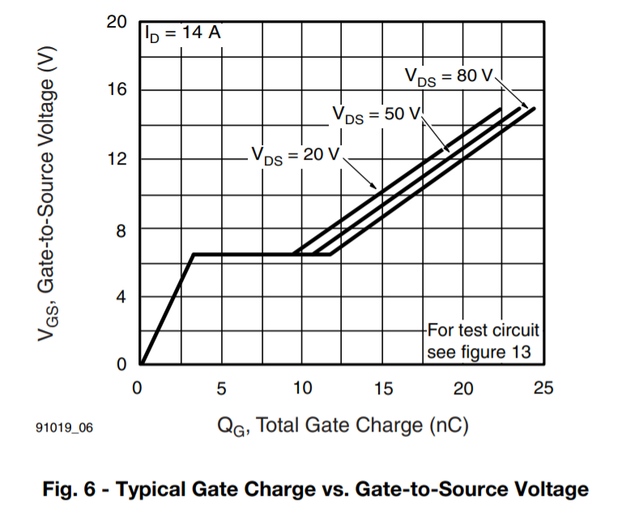





$$Calculo de t_{fv} \left(total\right)⇒sabemos que cuando hay un salto de capacidad, hay un salto de carga.$$
La idea ahora es medir ese salto de carga, que pasa una sola vez en el grafico.
$$i_{G} se mantiene constante en la transicion$$
$$=50mA$$
$$i_{G}=\frac{dq}{dt}⇒ΔQ=(9.5−3.2)nC=6.3nC$$
$Δt=t_{fv}=\frac{ΔQ}{i_{g}}=\frac{ 6.3nC}{50mA}=120nS$
3,2
9.5
$$Asumimos que la V_{GS} estaba en 7V$$

Slide 13
